Slide 1
Innostu kielistä!
Monikielisyyttä koulun arkeen
(5 op) 2017

Slide 2
Ohjelma 19.9. 2017
14.15 – 15:00 Tervetuloa
Vahvuudet ja positiivinen pedagogiikka kielirikasteisuudessa
15.00 – 15.15 Tauko ja kahvit
15.15 – 16.30 ”Innostuin ja innostin! Jaetaan onnistumisia ja vahvuuksia
Kielirikasteisuussuunnitelmien jalostamista
16.30 – 16.45 Orientoituminen päätöstyöpajaan
16.45 Päivän päätös
Notes:
Pirjo
Paula
Eija aloittaa, me jatkamme sujuvasti – esittelyt joko ennen tai jälkeen kahvin

Slide 3
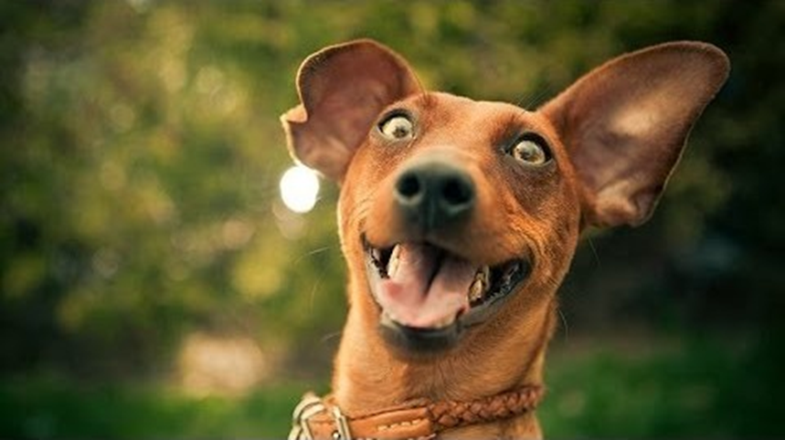

TÄNÄÄN: Vahvuudet
& positiivinen pedagogia; ”Innostuin ja innostin”

Slide 4
Lähteinä
- Asiantuntijat Erja Sandberg KT,EO ja Kaisa Vuorinen KM, EO
- Ideatasolla lukuisat muut linkit ja henkilöt

Slide 5
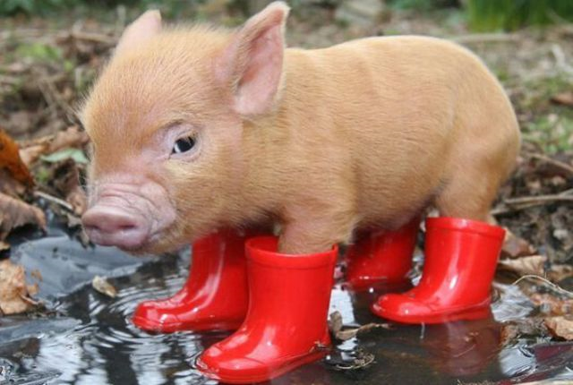
Alkusyksyn
Toteutuksen Fiilis?
Feeling?
Stämning?
Pareittain
pari minuuttia/ kärsä

Slide 6

Omat ydinvahvuudet
Oppilaan ydinvahvuudet
  ”Meidän opettajien ja kasvattajien tehtävänä on rohkaista ja kannustaa lapsia ja nuoria vuorovaikutukseen ja itsensä ilmaisemiseen vähäiselläkin kielitaidolla - kokonaisvaltaisesti!”
Notes:
Paula

Slide 7

testit sekä aikuisille, että 10-17 -vuotiaille lapsille/nuorille

Slide 8
6 HYVETTÄ; 24 VAHVUUTTA
1. Viisaus: luovuus, uteliaisuus, avarakatseisuus, oppimisen ilo,
näkökulmanottokyky
2. Rohkeus: urheus, sinnikkyys, totuudellisuus, into
3. Inhimillisyys: rakkaus, ystävällisyys, sosiaalinen älykkyys
4. Oikeudenmukaisuus: ryhmätyötaidot, reiluus, johtajuus
5. Kohtuullisuus: anteeksiantavuus, vaatimattomuus,
harkitsevaisuus, itsesäätely
6. Henkisyys: Kauneudenarvostus, kiitollisuus, toiveikkuus,
huumorintaju, uskonnollisuus

Slide 9
Pari minuuttia/ nenä
Tunnelmat
testistä…?
Voit jakaa ajatuksia testisi tuloksista työpajamme keskusteluissa – jos siltä tuntuu :0)

Slide 10
5 ydinvahvuutta
Kasvuvahvuudet
    tiedostamattomia, kehitettäviä vahvuuksia
Voimavahvuudet
    esim. sinnikkyys, itsesäätelytaidot
    ”mahdollistajat, sankarivahvuudet”

Slide 11

Ydinvahvuudet
• ”linssi jonka läpi katsot maailmaa”
• Vaikuttavat siihen miten käyttäydyt, mitä arvostat, miten toimit, miten tunnet.
• Koet vahvuuden sopivan hyvin sinuun ja haluat käyttää vahvuutta.
• Vahvuuden käyttäminen ei kuluta energiaasi vaan tuo sitä lisää.
• Oppiminen tapahtuu nopeasti vahvuuden avulla.

Slide 12

Ydinvahvuuksiin liittyvien asioiden bongauksen tueksi:
• Lapsuusmuistot - mitä muistat tehneesi
mielelläsi jo silloin?
• Energia – mikä energisoi, se kutsuu esiin
vahvuuksiasi
• Aitous – “todellinen sinä” pääsee esiin
• Helppous – asiat tulevat kuin luonnostaan
Huomio – mihin kiinnität huomiota
luonnostaan (esim. mihin liittyvät asiat luet ja
muistat sanomalehdestä)

Slide 13

Ydinvahvuuksiin liittyvien asioiden
bongauksen tueksi:
• Nopea oppiminen – mitä opit vaivattomasti
melkein ensikuulemalta?
• Motivaatio – mikä tuntuu motivoivalta?
• Ääni ja eleet – milloin muuttuvat energisiksi?
• Sanat ja lauseet – “tykkään”,“rakastan”, “voisin vaan tehdä....”
• To-do-listat – vahvuuksiin liittyvät asiat eivät
usein päädy tehtävien asioiden listalle

Slide 14
6 HYVETTÄ; 24 VAHVUUTTA
1. Viisaus: luovuus, uteliaisuus, avarakatseisuus, oppimisen ilo,
näkökulmanottokyky
2. Rohkeus: urheus, sinnikkyys, totuudellisuus, into
3. Inhimillisyys: rakkaus, ystävällisyys, sosiaalinen älykkyys
4. Oikeudenmukaisuus: ryhmätyötaidot, reiluus, johtajuus
5. Kohtuullisuus: anteeksiantavuus, vaatimattomuus,
harkitsevaisuus, itsesäätely
6. Henkisyys: Kauneudenarvostus, kiitollisuus, toiveikkuus,
huumorintaju, uskonnollisuus

Slide 15
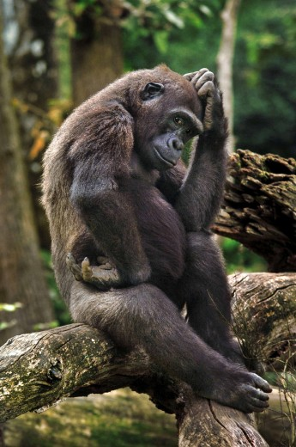
Parin minuutin pohdiskelu
2-4 innostajaa yhdessä
(moniste)
Mitkä vahvuudet olisivat erityisen hyödyllisiä kielirikasteisessa opetuksessa
Opettajalle?
Oppilaalle?
Tehtävä 1.

Slide 16
6 HYVETTÄ; 24 VAHVUUTTA
1. Viisaus: luovuus, uteliaisuus, avarakatseisuus, oppimisen ilo,
näkökulmanottokyky
2. Rohkeus: urheus, sinnikkyys, totuudellisuus, into
3. Inhimillisyys: rakkaus, ystävällisyys, sosiaalinen älykkyys
4. Oikeudenmukaisuus: ryhmätyötaidot, reiluus, johtajuus
5. Kohtuullisuus: anteeksiantavuus, vaatimattomuus,
harkitsevaisuus, itsesäätely
6. Henkisyys: Kauneudenarvostus, kiitollisuus,
toiveikkuus, huumorintaju, uskonnollisuus
Mitkä vahvuudet olisivat erityisen hyödyllisiä kielirikasteisessa opetuksessa
Opettajalle?
Oppilaalle?

Slide 17
Mitkä vahvuudet olisivat erityisen hyödyllisiä kielirikasteisessa opetuksessa
Opettajalle?
Oppilaalle?
Tehtävä 1.

Slide 18
Itsehillintä (/itsesäätely)
sinnikkyys
(elämänvoima ja innokkuus)/into
toiveikkuus
kiitollisuus
(Ihmissuhteet)/ sosiaalinen älykkyys, ystävällisyys
uteliaisuus
Kasvatustieteen asiantuntijat kehottavat keskittymään ensin seitsemään luonteenvahvuuteen, joista lapselle ja nuorelle on eniten hyötyä (Vuorinen, 2015).
Notes:
Paula

Slide 19

Kannattaa aluksi keskittää huomio nuorten olemassa oleviin, tunnistettuihin vahvuuksiin, niiden hehkuttamiseen ja vahvistamiseen. http://positiivinenpedagogiikka.fi/luonteenvahvuudet

